Slide 1
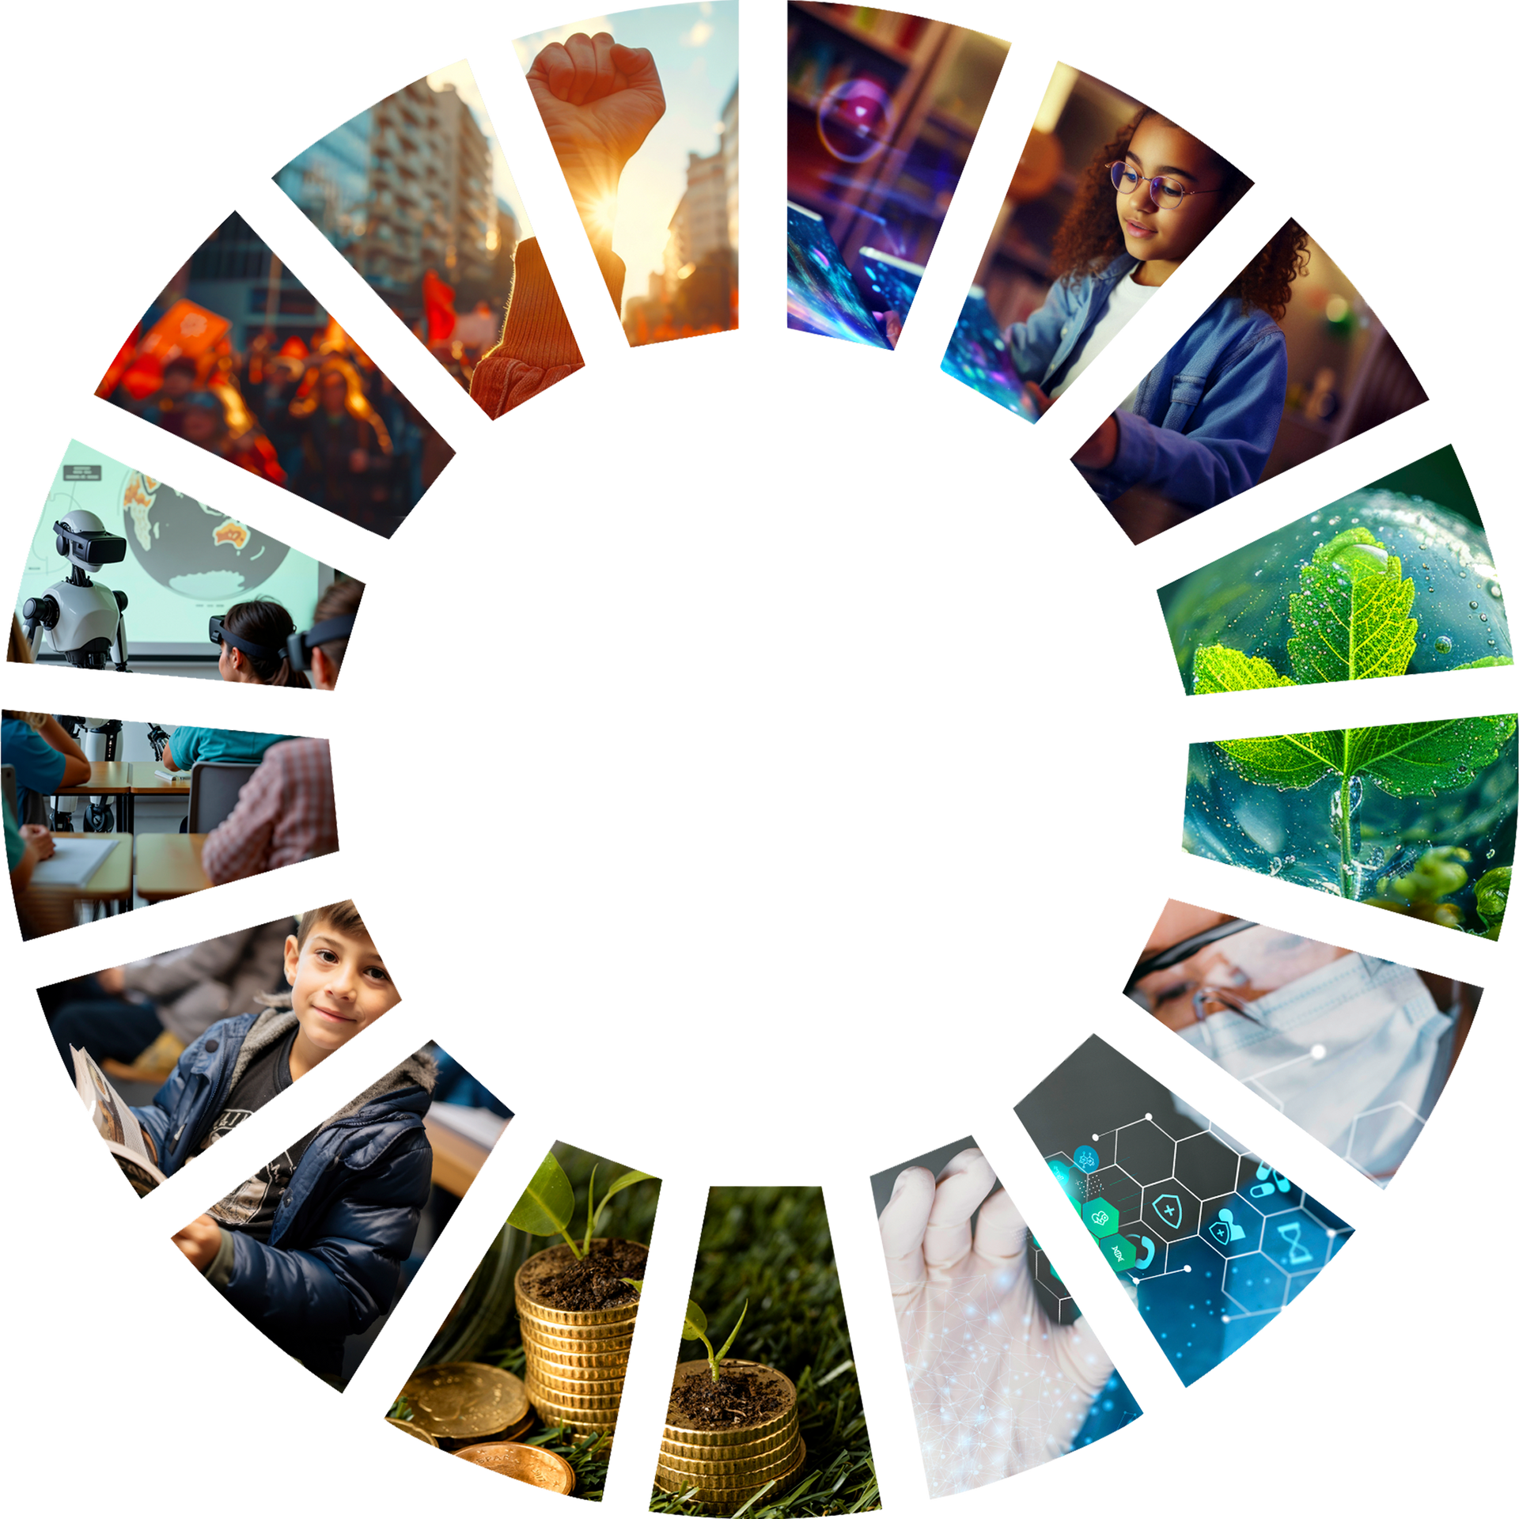

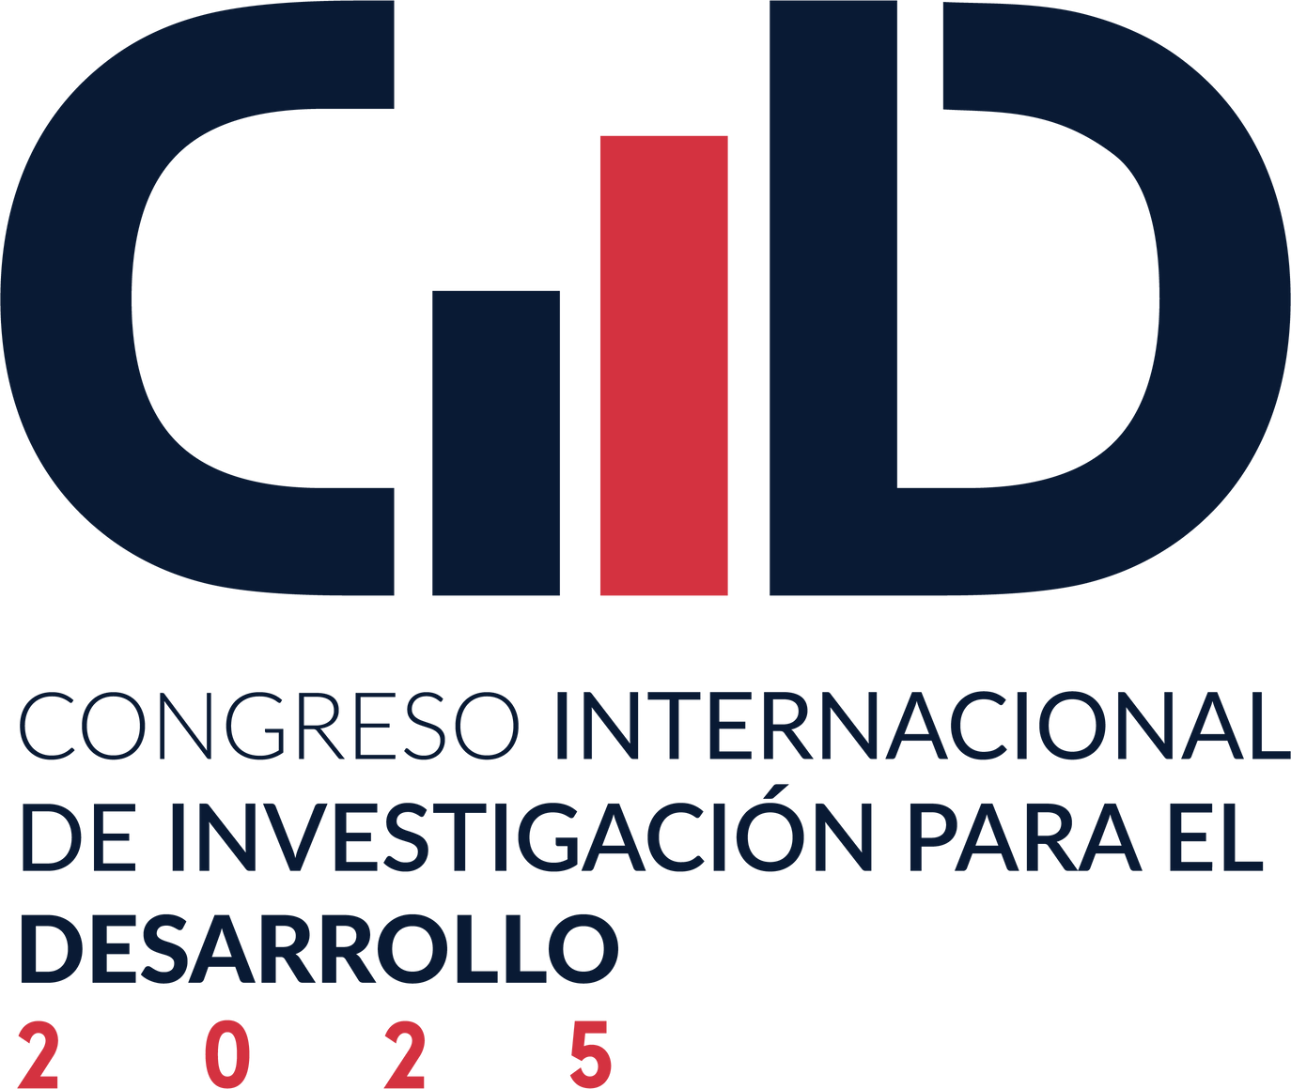

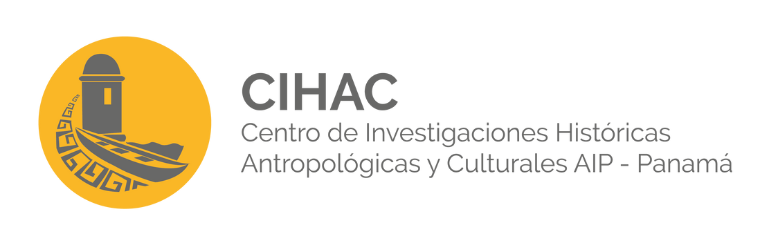



2025
“CONSTRUYENDO PUENTES ENTRE EL CONOCIMIENTO Y EL DESARROLLO SOSTENIBLE

Slide 2

Añadir un título
2025
Añadir un subtítulo
Añadir el autor
“CONSTRUYENDO PUENTES ENTRE EL CONOCIMIENTO Y EL DESARROLLO SOSTENIBLE”

Slide 3
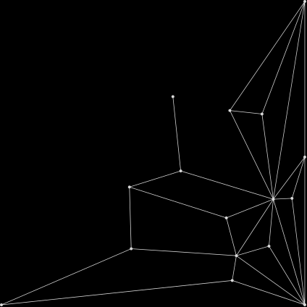
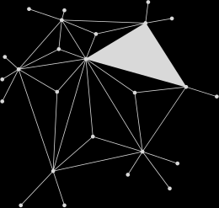
2025

Slide 4
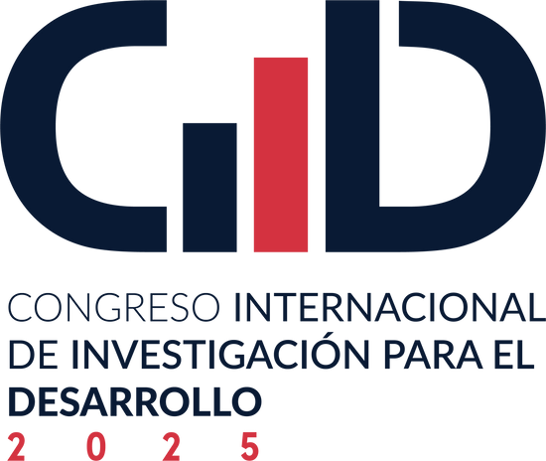



2025
¡GRACIAS!
www.ciidpanama.com
“CONSTRUYENDO PUENTES ENTRE EL CONOCIMIENTO Y EL DESARROLLO SOSTENIBLE”

